Slide 1

Dnešná téma:
SYNERGIA alias SPOLUPRÁCA

Slide 2

CIEĽ HODINY:
Porozumieť, kedy a ako môže platiť
1+1=3

Slide 3
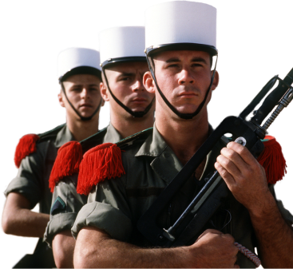
Čo je to SYNERGIA?
„Co je to synergie? Jednoduše řečeno je synergie taková spolupráce, kdy dva nebo více lidí společně nalézá lepší řešení, než jakých by mohli dosáhnout jednotlivě.“
(Sean Covey)
„Synergia je všadeprítomná v prírode. Ak dáte dokopy dva kusy dreva, znesú oveľa väčšiu záťaž než znesie každý z nich sám osebe. Celok je väčší než suma jeho častí. Jeden plus jeden sú tri alebo i viac.“
(Stephen Covey)

Slide 4


Predpoklady SYNERGIE:
WIN / WIN
- Definuje SPOLOČNÝ CIEĽ / SPOLOČNÝ ZÁUJEM, na ktorom môžeme synergicky spolupracovať.
- Ak takýto spoločný cieľ (záujem) nejestvuje, nie je možná žiadna spoločná synergia – o tom je stratégia „Alebo W/W, alebo ŽAIDNA DOHODA“.
POČÚVANIE a EMPATIA
Bez neho sa nielen nezhodneme na spoločnom cieli a spoločných záujmoch,…
… ale ani nedokážeme spolupracovať a vytvoriť synergický efekt.

Slide 5
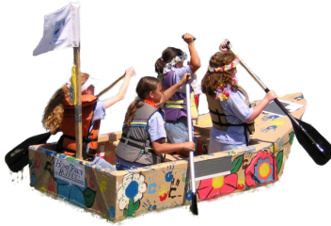
Predpoklady SYNERGIE:
DÔVERA a SPOLUPRÁCA

Slide 6

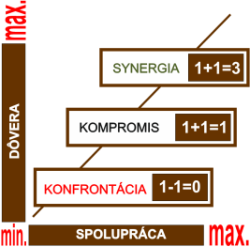
Predpoklady SYNERGIE:
ÚŽASNÉ ODLIŠNOSTI
„Vážiť si rozdiely - mentálne, emocionálne, psychologické rozdiely medzi ľuďmi - je podstatou synergie.
(Stephen Covey)
KONFRONTÁCIA – snažíme sa vymazať odlišnosti a druhých prispôsobiť sebe
KOMPROMIS – zriekame sa odlišnosti v prospech uniformity (rovnakosti)
SYNERGIA – využívame odlišnosti ako výhodu na vzájomné obohatenie a pomoc

Slide 7

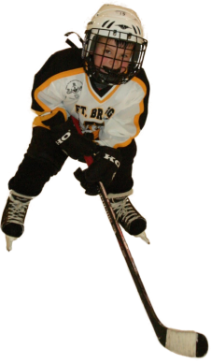
Predpoklady SYNERGIE:
ÚŽASNÉ ODLIŠNOSTI
PRÍKLAD HOKEJOVÉHO TÍMU:
„Vážiť si rozdiely - mentálne, emocionálne, psychologické rozdiely medzi ľuďmi - je podstatou synergie.
(Stephen Covey)
SPOLOČNÝ CIEĽ A ZÁUJEM:
VYHRAŤ HOKEJOVÝ ZÁPAS – nie futbalový, nie prehrať, nie pozerať TV,…
OBOHACUJÚCE ODLIŠNOSTI:
1 BRANKÁR, 2 OBRANCOVIA A 3 ÚTOČNÍCI SÚ LEPŠÍ, ako 6 brankárov, alebo 6 obrancov, alebo 6 útočníkov…
KONFRONTÁCIA – snažíme sa vymazať odlišnosti a druhých prispôsobiť sebe
KOMPROMIS – zriekame sa odlišnosti v prospech uniformity (rovnakosti)
SYNERGIA – využívame odlišnosti ako výhodu na vzájomné obohatenie a pomoc

Slide 8
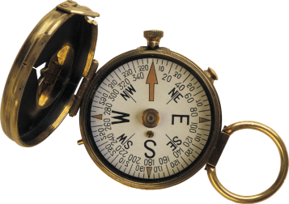
Návod na SYNERGIU:
DEFINUJTE problém / cieľ / príležitosť / záujem / zámer / …
ČO CHCÚ ONI? („Najprv pochopiť…“)
ČO CHCEM JA? („… potom byť pochopený!“)
BRAINSTORMING (hľadanie riešení)
VYHODNOTENIE (výber riešenia najlepšieho pre všetkých)
SYNERGIA – spoločná práca na spoločnom úspechu.

Slide 9

Myslíte SYNERGICKY?
Pozorne počúvate a zvažujete aj názory ostatných, vyhľadávate ich a vážite si ich, alebo ste presvedčení, že máte vždy pravdu Vy a názorom iných nevenujete pozornosť, či ich považujete za prekážku, alebo zbytočné zdržanie?
Ste tvoriví pri hľadaní nových a lepších riešení, alebo sa uspokojíte s kompromisom, či dokonca len presadzujete svoje riešenie proti iným?
Povzbudzujete iných, aby vyjadrili svoj názor na veci, ktoré robíte?
Vítate odlišnosti ostatných, alebo ich iba tolerujete, či Vám dokonca prekážajú?
Radšej spolupracujete, alebo radšej pracujete nezávisle a sami, aj keď formálne v skupine?

Slide 10
Test SYNERGIE…:
ZÁMER: Ako prispieť k tomu, aby naša škola (trieda) bola elitná a čo najlepšia pre všetkých?
STRANY: „JA“ = naša trieda, žiaci; „ONI“ = učitelia, profesori,…

